Slide 1
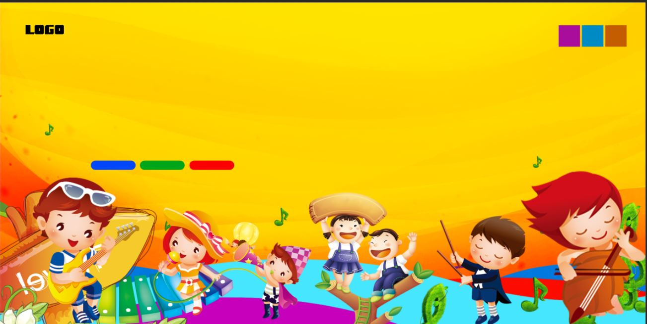
Chào mừng các thầy cô về dự giờ
Môn LTVC
Tuần 21 (tiết 2 trang 32): Nối các vế câu ghép bằng quan hệ từ
Trường Tiểu học Hiệp Hòa
Giáo viên Trần :Nguyễn Thị Thảo

Slide 2

* Kiểm tra bài cũ:
1. Có thể nối các vế trong câu ghép bằng cách nào?
2. Trong câu ghép có những quan hệ từ, cặp quan hệ từ nào thường được dùng?

Slide 3
I. Nhận xét:
1. Cách nối và cách sắp xếp các vế câu trong hai câu ghép sau đây có gì khác nhau?
a) Vì con khỉ này rất nghịch nên các anh bảo vệ thường phải
cột dây.
(Đoàn Giỏi)
(chỉ nguyên nhân)
(chỉ kết quả)
b) Thầy phải kinh ngạc vì chú học đến đâu hiểu ngay đến đó
và có trí nhớ lạ thường.
(Trinh Đường)
(chỉ kết quả)
(chỉ nguyên nhân)

Slide 4
I. Nhận xét:
2. Tìm thêm những quan hệ từ và cặp quan hệ từ dùng để nối các vế câu có quan hệ nguyên nhân - kết quả. Nêu ví dụ.
- Một quan hệ từ:
bởi vì,
nên,
cho nên, …
- Cặp quan hệ từ:
bởi vì… cho nên…;
tại vì… cho nên…;
do… nên…;
do… mà…;
nhờ… mà…

Slide 5
II. Ghi nhớ:
Để thể hiện quan hệ nguyên nhân – kết quả
giữa hai vế câu ghép, ta có thể nối chúng bằng:
- Một quan hệ từ: bởi vì, nên, cho nên,…
- Hoặc một cặp quan hệ từ: vì… nên…;
bởi vì… cho nên…; tại vì… cho nên…;
do… nên…; do… mà…; nhờ… mà…

Slide 6
III. Luyện tập:
Bài 1: Tìm các vế câu chỉ nguyên nhân, chỉ kết quả và quan hệ từ, cặp quan hệ từ nối các vế câu này trong những ví dụ sau:
  a) Bởi chưng bác mẹ tôi nghèo
  Cho nên tôi phải băm bèo, thái khoai.
  (Ca dao)
  b) Vì nhà nghèo quá, chú phải bỏ học.
  (Trinh Đường)
  c) Lúa gạo quý vì ta phải đổ bao mồ hôi mới làm ra được. Vàng cũng quý vì nó rất đắt và hiếm.
  (Trịnh Mạnh)

Slide 7
III. Luyện tập:
Vế câu chỉ nguyên nhân
Vế câu chỉ kết quả
QHT – cặp QHT
Câu ghép
a) Bởi chưng bác mẹ tôi nghèo. Cho nên tôi phải băm bèo, thái khoai.
bác mẹ tôi nghèo
tôi phải băm bèo, thái khoai
Bởi chưng… cho nên ….
  b) Vì nhà nghèo quá, chú phải bỏ học.
nhà nghèo quá
chú phải bỏ học
vì
  c) Lúa gạo quý vì ta phải đổ bao mồ hôi mới làm ra được. Vàng cũng quý vì nó rất đắt và hiếm.
ta phải đổ bao ….. làm ra được
Lúa gạo quý
vì
nó rất đắt và̀ hiếm
Vàng cũng quý
vì

Slide 8
III. Luyện tập:
Bài 2: Từ một câu ghép đã dẫn ở bài tập 1, hãy tạo ra một câu ghép mới bằng cách thay đổi vị trí của các vế câu
  a) Tôi phải băm bèo thái khoai vì gia đình tôi nghèo.
  Tôi phải băm bèo thái khoai vì bố mẹ tôi nghèo.
  b) Chú phải bỏ học vì nhà nghèo quá.
  Chú phải bỏ học do nhà nghèo quá.
  c) Vì người ta phải đổ bao mồ hôi mới làm ra được lúa gạo nên nó rất quý. Vì vàng rất đắt và hiếm nên vàng cũng rất quý.

Slide 9
III. Luyện tập:
Bài 3: Chọn quan hệ từ trong ngoặc đơn thích hợp với mỗi chỗ trống. Giải thích vì sao em chọn quan hệ từ ấy.
  a) … thời tiết thuận nên lúa tốt.
  Nhờ
  Tại
  b) … thời tiết không thuận nên lúa xấu.
  (tại, nhờ)

Slide 10
III. Luyện tập:
Bài 4: Thêm vào chỗ trống một vế câu thích hợp để tạo thành câu ghép chỉ nguyên nhân – kết quả:
  a) Vì bạn Dũng không thuộc bài ….
  b) Do nó chủ quan ….
  c) …. nên BÍch Vân đã có nhiều tiến bộ trong học tập.

Slide 11
III. Luyện tập:
Bài 4: Thêm vào chỗ trống một vế câu thích hợp để tạo thành câu ghép chỉ nguyên nhân – kết quả:
  a) Vì bạn Dũng không thuộc bài nên bạn ấy bị điểm kém.
  Vì bạn Dũng không thuộc bài, cả tổ mất điểm thi đua.
  b) Do nó chủ quan nên nó bị điểm kém.
  Do nó chủ quan nên bài thi của nó không đạt điểm cao.
  c) Nhờ cả tổ tận tình giúp đỡ nên Bích Vân đã có nhiều tiến bộ trong học tập.
  Nhờ cô giáo tận tình dạy bảo nên Bích Vân đã có nhiều tiến bộ trong học tập.

Slide 12
  Câu hỏi: Để thể hiện quan hệ nguyên nhân – kết quả giữa 2 vế câu ghép ta làm thế nào?

